Slide 2
¿ Qué es la persuasión?

Slide 8
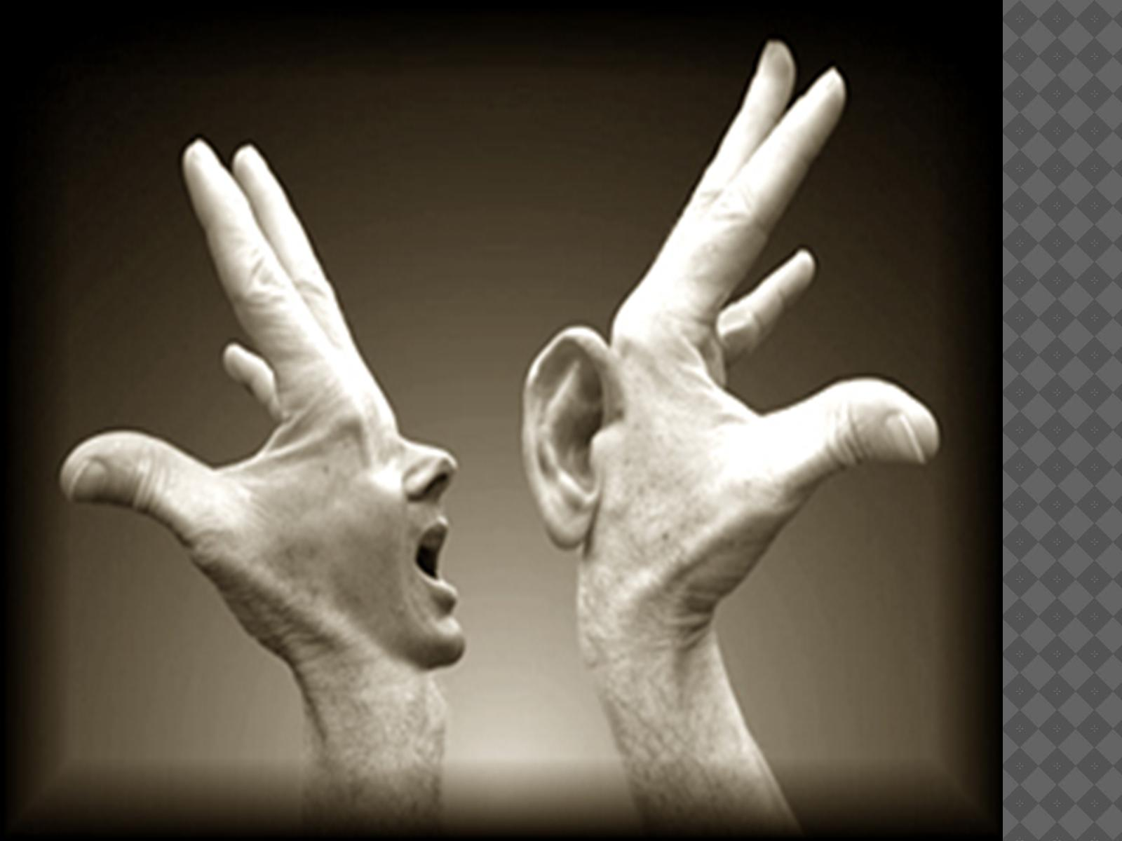

Slide 16
